Slide 1
ポーカーのルール
テキサスホールデム【入門編】

Slide 2
同じ役
同士の強さ

Slide 3
チョップ
（引き分け）

Slide 4
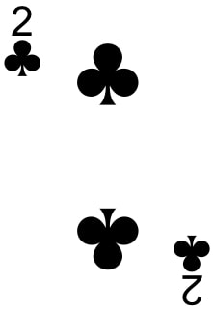
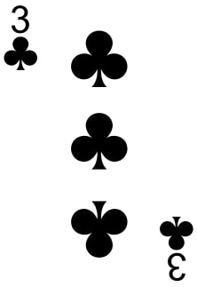
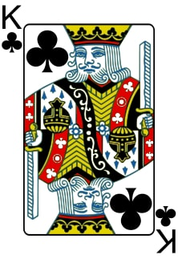



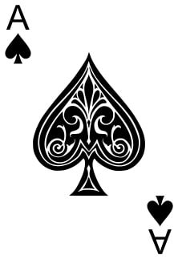
前回のおさらい
・数字の強さ・・・Aが一番強く、２が一番弱い
・Aの特殊性・・・Aは1とAの役割を兼ね備える
・柄の強さ・・・柄に強さなし
数字の強さ
・・・
＝
＝
＝

Slide 5
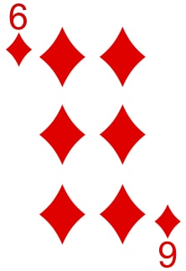
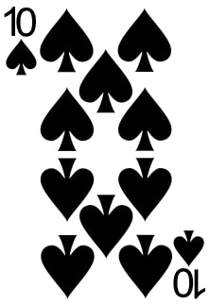

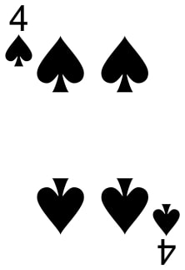
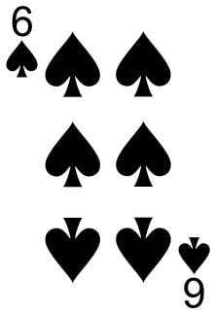
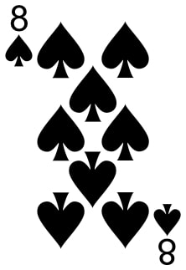
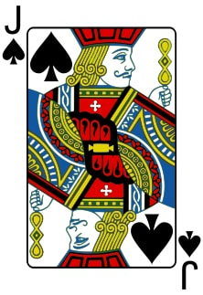
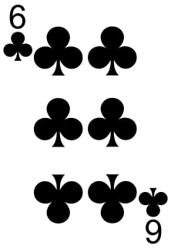
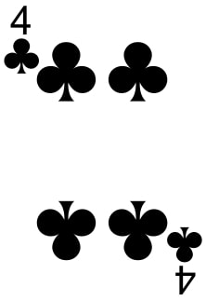
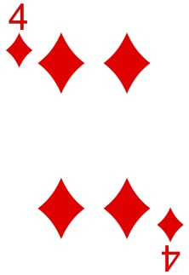
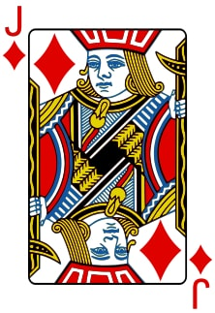
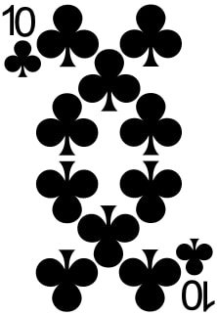

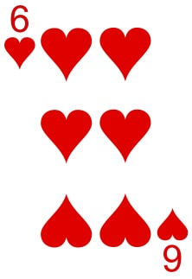
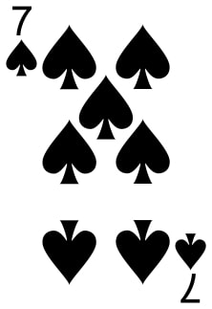
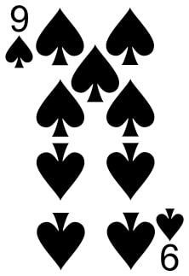
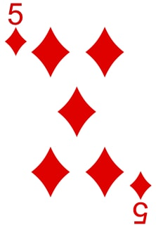
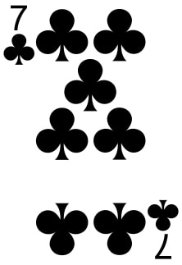
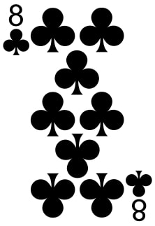
前回のおさらい
役の名前
役の例
強さ
役の名前
役の例
強さ
ハイカード
フラッシュ
ワンペア
フルハウス
ツーペア
フォーカード
スリーカード
ストレート
フラッシュ
ストレート

Slide 6
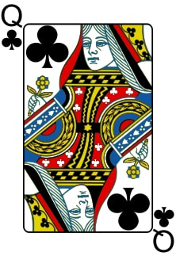
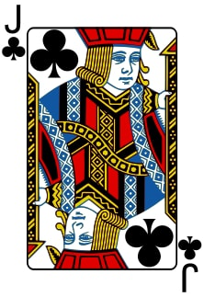
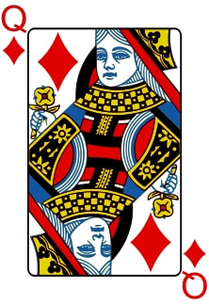
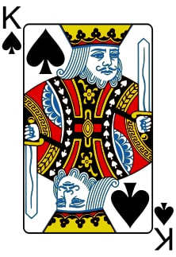
ハイカード同士の場合

Slide 7

ハイカード同士の場合
・・・Aハイ
・・・Kハイ
・・・Kハイ

Slide 8
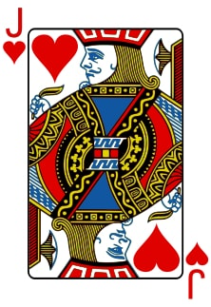
ハイカードのチョップ（引き分け）
・・・チョップ

Slide 9

ワンペア同士の場合

Slide 10
ワンペア同士の場合
・・・6のワンペア
・・・Tのワンペア
・・・Tのワンペア

Slide 11
ワンペアのチョップ（引き分け）
・・・チョップ

Slide 12
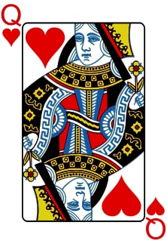
ツーペア同士の場合

Slide 13
ツーペア同士の場合
・・・JとTのツーペア
・・・Jと６のツーペア
・・・Jと6のツーペア

Slide 14
ツーペアのチョップ（引き分け）
・・・チョップ

Slide 15

スリーカード同士の場合

Slide 16
スリーカード同士の場合
・・・Jのスリーカード
・・・Tのスリーカード
・・・Tのスリーカード

Slide 17
スリーカードのチョップ（引き分け）
・・・チョップ

Slide 18
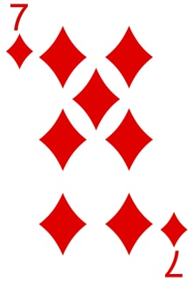
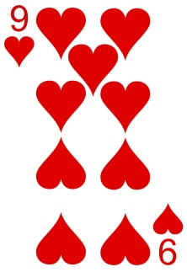
ストレート同士の場合

Slide 19
ストレート同士の場合
・・・Tハイのストレート
・・・Jハイのストレート

Slide 20

ストレートのチョップ（引き分け）
・・・チョップ

Slide 21
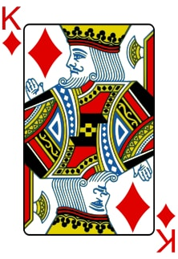
フラッシュ同士の場合

Slide 22
フラッシュ同士の場合
・・・Aハイのフラッシュ
・・・Kハイのフラッシュ

Slide 23
フラッシュのチョップ（引き分け）
・・・柄違いのチョップはなし

Slide 24
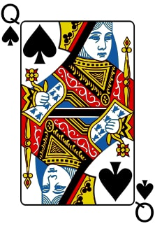
フルハウス同士の場合

Slide 25
フルハウス同士の場合
・・・Jハイのフルハウス
・・・Qハイのフルハウス
・・・Qハイのフルハウス

Slide 26
フルハウスのチョップ（引き分け）
・・・チョップ

Slide 27
フォーカード同士の場合

Slide 28
フォーカード同士の場合
・・・Jハイのフォーカード
・・・Qハイのフォーカード
・・・Qハイのフォーカード

Slide 29
フォーカードのチョップ（引き分け）
・・・チョップ

Slide 30
ストレートフラッシュ同士の場合

Slide 31
ストレートフラッシュ同士の場合
・・・Aハイのストレートフラッシュ
・・・Kハイのストレート・フラッシュ

Slide 32
ストレートフラッシュ同士の場合
・・・柄違いのチョップはなし

Slide 33
まとめ
・同じ役同士の強さ
ポーカーでは、同じ役同士で争うことは頻繁にある。絶対に覚えてほしい。
・チョップ(引き分け)
チョップを知らずに、降りてしまうと損をする。絶対に覚えてほしい。

